Slide 1
경구용 피임약
지은실 약사 hdpharm6119@naver.com

Slide 2
목차
구성과 작용 기전
Progestin의 분류와 특징
사후 피임약
복약지도 주의점 및 부작용

Slide 3
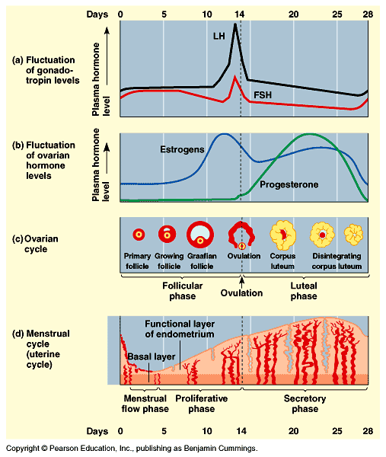
Overview of Female Reproductive Cycles

Slide 4
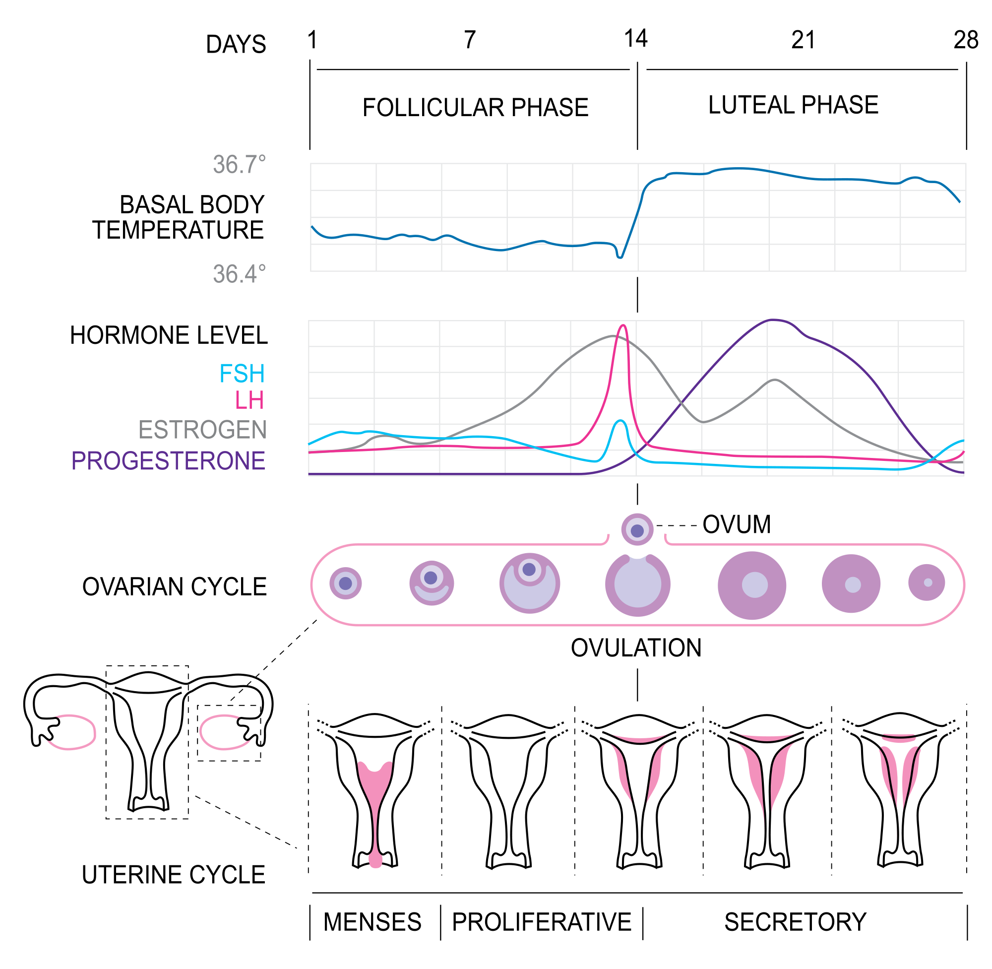

Slide 5
Hormonal Control in Follicular phase
Immature follicles have receptors for FSH but not LH
FSH stimulate follicular growth
Granulosa cells of the growing follicles secrete estrogen
Low levels of estrogen negatively feeds back on LH and FSH
Notes:
FSH는 미성숙한 난포의 FSH receptor에 작용하여 난포의 성숙을 자극하고 성숙해가는 난포의 과립세포층은 estrogen을 분비한다. 낮은 농도의 estrogen은 시상하부에서 negative feedback으로 작용한다.

Slide 6
Hormonal Control near ovulation
Estrogen surge
Positive feedback on LH & FSH by stimulating GnRH
Mature follicle have receptors for LH
LH induces ovulation
Estrogen also stimulates thickening of endometrium
Notes:
Ovulation(배란)은 성숙한 난포가 LH에 반응하여 일어난다. Estrogen peak는 LH와 FSH의 surge를 유도하고 LH 급상승은 대략 40시간 후에 성숙한 난포의 배란을 일으킨다. 난자는 복강으로 유리된 후 난관으로 들어가고 만약 난관 내에서 수정되면 배란 약 4일 후에 자궁에 도착하고 배란 5~6일 후 자궁내막에 착상(implantation)된다. 또 estrogen은 자궁내막에 영양효과를 주어 자궁내막의 증식을 일으킨다.

Slide 7
Hormonal Control in Luteal Phase
Corpus luteum disintegrates
Sharp decline in estrogen & progesterone
Negative feedback removed
Secretion of GnRH, LH & FSH begins
Disintegration of endometrium
Notes:
배란 후의 난포는 황체가 되고 황체는 progesterone과 estrogen을 분비한다. 수정이 일어나지 않으면 황체는 퇴화하고 황체의 퇴화는 estrogen과 progesterone의 급격한 감소를 일으킨다. Estrogen과 progesterone의 급격한 감소는 시상하부에 작용하여 GnRH와 LH, FSH의 분비를 일으킨다. 그리고 여성호르몬의 급격한 감소에 반응하여 자궁내막층에서 출혈이 발생한다.

Slide 8
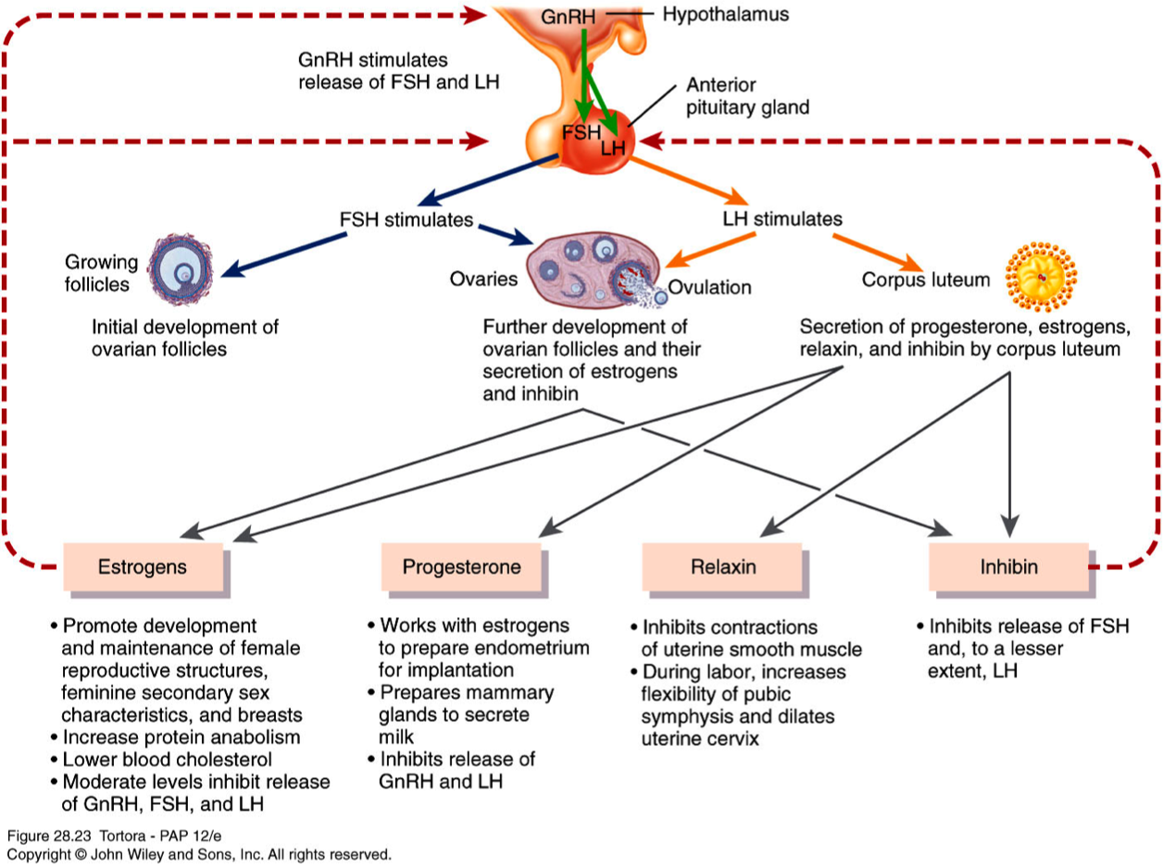
Notes:
황체에서 분비되는 inhibin은 FSH의 분비를 감소시켜 하나의 난포만 주도적으로 성숙되도록 한다.

Slide 9
Notes:
경구용 피임약의 작용 기전 : GnRH, LH, FSH의 분비와 난포발달을 막아 배란을 억제한다. Estrogen과 progesterone을 병용 투여하는 것이 GnRH, LH, FSH의 분비를 억제하는 가장 강력한 방법이다. 또한 배란의 억제는 약 70~80%의 확률이지만 난관의 연동운동 변동, 자궁내막의 수용성 및 자궁경부의 점액분비 변화와 같은 이차적인 기전이 더해져서 피임율이 99% 이상이 된다.

Slide 10
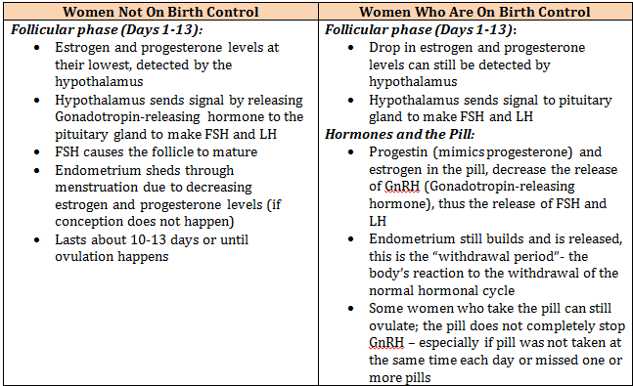
Notes:
경구용 피임약을 복용하면 피임약의 estrogen과 progesteron이 시상하부에 작용하여 GnRH의 분비를 감소시키고 GnRH의 분비 감소는 FSH와 LH의 분비감소로 이어진다. 난포의 발달과 배란이 억제된다.

Slide 11
복합형 estrogen-progestin 피임제
Estrogen과 progesterone을 병용하는 것이 GnRH와 LH, FSH의 분비를 억제하는 가장 강력한 방법이다.
복합형 피임제에 사용되는 estrogen은 ethinyl estradiol과 mestranol이다. (우리나라에서는 mestranol제제는 없음)
Estrogen 단독 사용은 자궁내막의 성장을 촉진시키므로 자궁내막암의 위험을 증가시킨다. 자궁이 있는 여성에게 estrogen을 투여할 때는 자궁내막의 증식을 억제하기 위해 progestin과 함께 투여한다.
피임약에 사용되는 progestin은 모두 강력한 progesterone수용체 효현제이다. 하지만 최근에 사용되는 모든 progestin은 progesterone과 androgen에 교차활성을 보인다. 이 androgen 활성이 progestin에 따라 다르다.

Slide 14
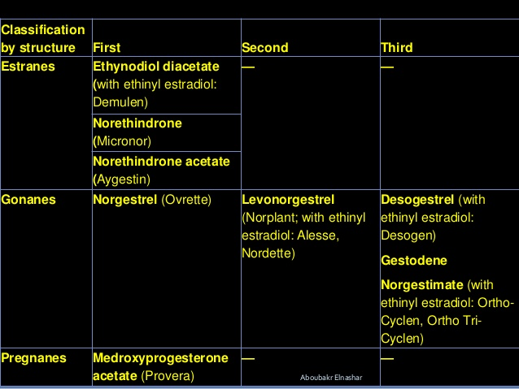
합성 progestin은 1세대, 2세대, 3세대로 다시 나뉠 수 있는데, 전문의약품으로 사용되는 medroxyprogesterone acetate (프로베라정)이 1세대, 피임약으로 사용되는 levonorgestrel이 2세대이다.
1세대인 norgestrel과 levonorgestrel은 상대적으로 androgen 활성이 높은 편이고 3세대 progestin인 desogestrel과 gestodene은 androgen활성이 낮다.
3세대 progestins은 androgen활성이 낮아서 혈중지질에 미치는 영향이 적은 대신 2세대 progestins에 비해 혈전증 위험이 더 큰 단점이 있다.
<Androgen receptor 활성>
Norgesterel, levonorgestrel > desogestrel, gestodene
17^{α}-spironolactone 계열의 drospirenone과 preganane계열의 cyproterone은 오히려 anti-androgen 활성을 보인다.

Slide 15
시판용 경구 피임약의 구성(OTC)
미니보라, 쎄스콘 | 마이보라, 미뉴렛
Ethinyl estradiol 0.03mg Levonorgestel 0.15mg (2세대, androgen 활성 ↑) | Ethinyl estradiol 0.03mg Gestodene 0.75mg (3세대, androgen 활성 ↓)
멜리안, 센스리베 | 에이리스 | 머시론
Ethinyl estradiol 0.02mg (estrogen 용량 2/3) Gestodene 0.75mg (3세대, androgen 활성 ↓) | Ethinyl estradiol 0.02mg (estrogen 용량 2/3) Levonorgestrel 0.1mg (progestin 용량 2/3) | Ethinyl estradiol 0.02mg (estrogen 용량 2/3) Desogestrel 0.15mg (3세대, androgen 활성 ↓)

Slide 16
시판용 경구 피임약의 구성(ETC)
다이안느35 | 야스민 | 야즈
Ethinyl estradiol 0.035mg (estrogen 최고용량) Cyproterone 2mg | Ethinyl estradiol 0.03mg Drospirenone 3mg | Ethinyl estradiol 0.02mg Drospirenone 3mg
ETC 피임약의 progestins은 모두 anti-androgen 효과를 보이고, OTC에 사용되는 progestins에 비해 고용량을 사용하는 것이 특징이다.

Slide 17
Lowest effective dose 사용
경구용 피임약 사용의 최신경향은 배란을 억제하는데 필요한 최소한의 용량을 사용하는 것이다.
소량의 estrogen은 심부정맥 혈전의 위험성을 오히려 감소시킨다.
복합형 경구피임약을 장기간 사용할 시 심부정맥 혈전증과 폐색전증의 위험도가 증가하지만 이 위험성은 피임약 치료 중 보다 임신 때 더 높다.
Estrogen은 담즙 내 담즙산염보다 콜레스테롤의 농도를 증가시켜 콜레스테롤의 용해성을 낮추어 담석 형성이 촉진되므로 경구용 피임약을 사용하면 담낭질환이 증가한다.
하지만 progestin의 지속적인 투여는 자궁내막의 성장을 억제하여 자궁내막암의 위험도는 감소시킨다.
35세 이상의 흡연여성에서는 혈전성 심혈관 질환 우려로 인해 경구피임약을 쓰지 않는 것이 낫다.

Slide 18
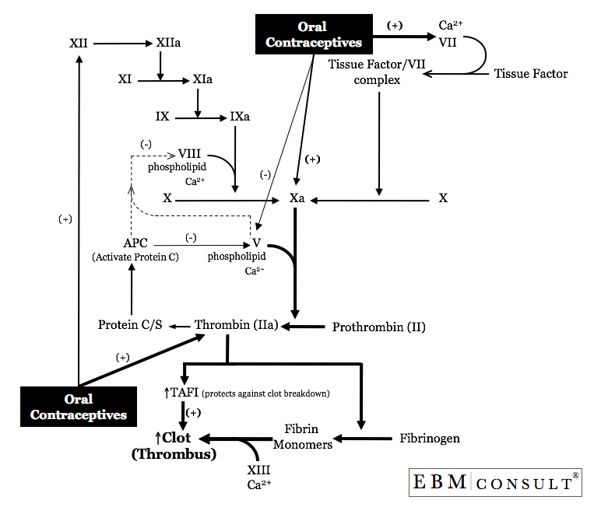
경구용 피임약과 혈전생성 증가
원하는 효과인 피임효과가 보장이 된다면 가장 적은 양으로 효과를 내는 방법을 선택한다.

Slide 19
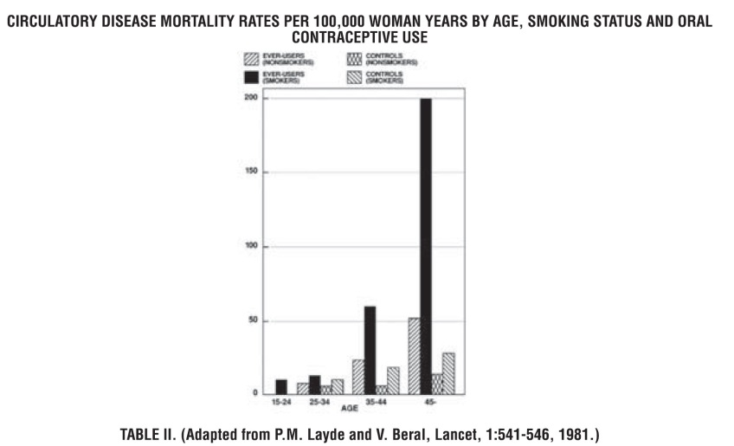

Slide 20
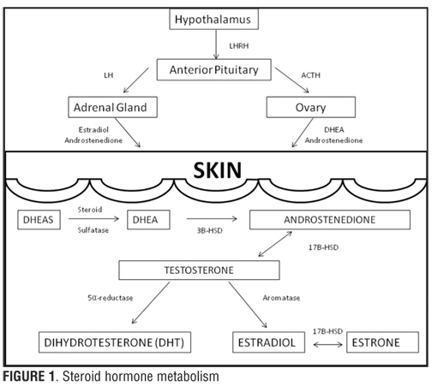
다이안느35 (cyproterone)의 여드름 치료 효과
Cyproterone은 androgen receptor에 대한 직접 억제 효과와 progesterone으로서의 효과를 함께 가진다. 그리고 피부에서 DHEA를 androtenedione으로 전환시키는 3B-HSD의 활성을 억제한다.
그 결과 전체적인 testosterone의 양을 감소시키게 되고 이는 피부의 피지 생성량을 감소시켜 여드름에 대한 치료효과를 보이게 된다.
가장 흔한 부작용은 유방의 압박감, 두통과 메스꺼움, 부정 출혈 등이다.
Notes:
Cyproterone is used in Canada, Europe, and Asia and is one of the first androgen receptor-blocking agents to be studied. It has dual activity of directly inhibiting androgen receptors and can serve as the progesterone in combination oral contraceptives. It works by inhibiting the conversion of DHEA to androstenedione by blocking 3B-HSD activity (Figure 1). This leads to an overall decrease in testosterone with subsequent decrease in sebum production. Single-agent use of cyproterone 50 to 100mg/day has shown acne improvement rates as high as 75 to 90 percent.[6,19–21] It is usually combined in doses of 2mg with 35µg of ethinyl estradiol (Diane-35, Bayer Schering Pharma, Berlin, Germany). The most common side effects are breast tenderness, headache, nausea, and breakthrough bleeding, which resolve by the second cycle. Serious side effects include fatal hepatotoxicity, which is dose dependent, and in women of childbearing age, there is a risk of feminization of the male fetus

Slide 21
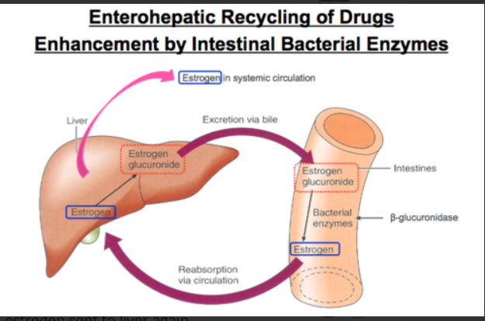
Estrogen의 장간순환은 혈중 유효용량을 유지하는 데 아주 중요하다. 항생제 복용으로 인한 장의 미생물 환경 변화나 설사 등으로 장간순환하는 양이 변화하게 되면 피임약의 약효가 떨어지게 되는데 특히 최근의 최저유효용량 사용법은 적은 양의 손실에도 피임 효과의 소실을 일으킬 수 있으므로 주의해야 한다.

Slide 23
Progesterone 단일 피임약의 작용기전은 estrogen과의 복합제와 비교하였을 때 약
96~98%의 피임효과를 보인다.
GnRH의 박동빈도를 변화시키고 GnRH에 대한 뇌하수체의 반응성을 감소시켜 배란을 억제하고 progesterone에 의해 지속적으로 노출되는 자궁은 내막의 분비 효과가 지속되므로 착상이 안 되게 된다.
전형적인 월경은 하지 않지만 투여 첫 해동안 쇠퇴성 점상출혈(breakthrough spotting)이 나타나고 월경주기가 불규칙적이고 짧아진다.

Slide 25
응급피임약의 작용기전
배란 전에는 배란을 강력하게 억제
배란 후에는 난자나 정자의 이동 지연 효과
Levonorgestrel 1.5mg(노레보원정)
Ulipristal acetate 30mg(엘라원정)
Notes:
응급피임약의 작용 기전

Slide 28
엘라원정은 노레보원정과 다르게 최대 5일까지 90%의 피임효과를 볼 수 있다.
복용 3시간 이내에 토했을 경우 다시 복용해야 한다.

Slide 29
구역, 구토
혈전 생성 증가
심근경색 등 심혈관질환 위험도 증가
유방암
자궁내막암

Slide 31
부종
우울증
여드름이 있는 환자의 경우 상대적으로 높은 androgen활성을 가지는 levonorgestrel 함유 피임약을 피하고 ETC로는 다이안느35를 복용하는 것이 좋지만 OTC로는 상대적으로 androgen활성이 적은 멜리안정이나 에이리스정을 사용하는 것이 좋다.
여드름
다모증

Slide 32
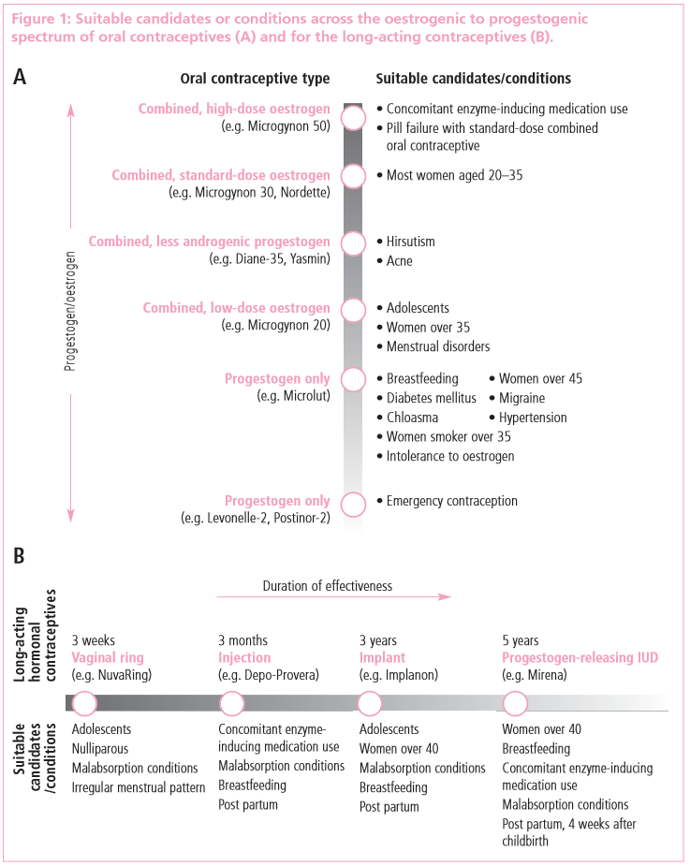
경구용 피임약의 유형과 적절한 복용 조건
20~35세의 일반 여성 :
일반적인 estrogen/progestin 복합제
35세 이상의 일반 여성, 생리불순 여성:
Estrogen 저용량 제제
여드름, 다모증 여성 :
Androgen활성이 적은 progestin제제
45세 이상 여성이나 편두통, 고혈압, 당뇨 질환자,
담석환자, 35세 이상의 흡연 여성 :
Progestin 단일 제제
심혈관 질환자나 고지혈증 질환자 :
3세대보다 2세대 progestin으로 저용량 사용

Slide 33
문제는 경구용 호르몬제 요법은 drug-mugging을 통한 비타민, 미네랄 부족을 일으킬 수 있다는 것이다.
따라서 경구용 호르몬제 복용 시 적절한 비타민 미네랄 공급을 함께 해주는 것이 중요하다.

